Slide 1
Тема: Осенью в лесу. Цель: Развитие связной речи. Задачи: - познакомить с названиями осенних грибов; - развивать воображение; - повторить темы: «Имя существительное», «Имя прилагательное», «Глагол»; - повторить тему «Парная согласная».
Подготовила занятие учитель-логопед школы-интерната №1 им. К.К. Грота Васянович Н.В.

Slide 2
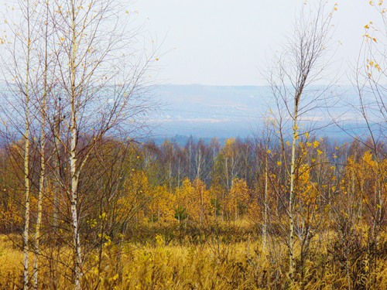
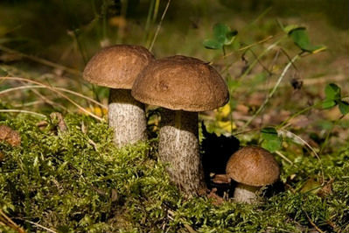
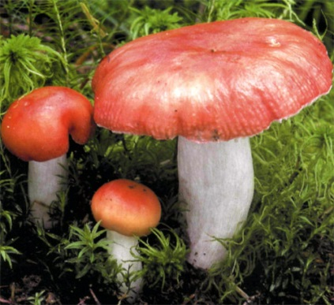
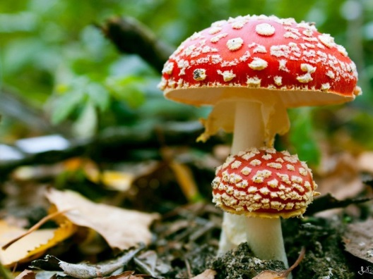
Осенью в лесу
Среди редких берёз прячутся в траве крепкие подберёзовики. Розовеют мокрые сыроежки. Краснеют нарядные мухоморы.

Slide 3
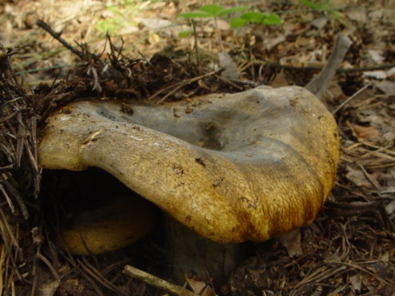
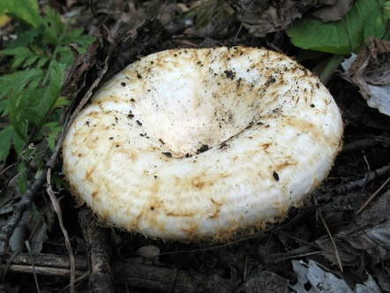
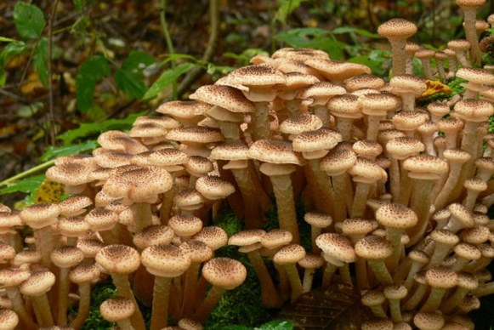
В ельнике растут скользкие грузди. На низких пнях жмутся друг к дружке опята на тоненьких ножках.

Slide 4
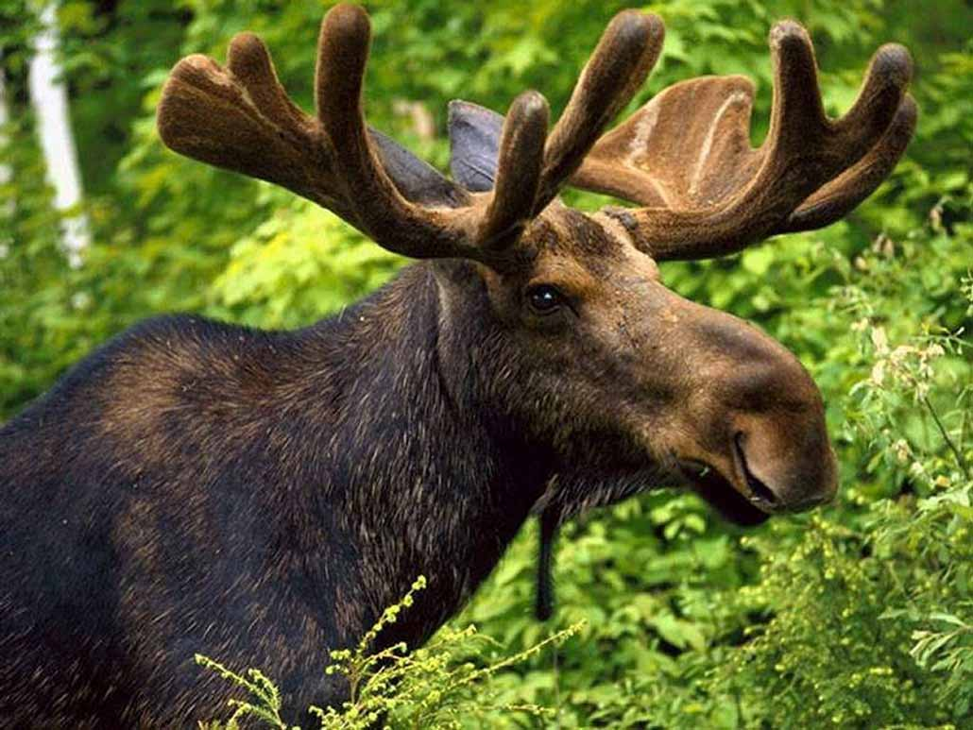
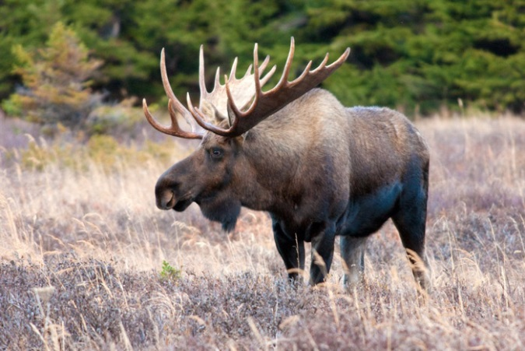
Вышел на край болота лось. Поднял голову с тяжёлыми рогами, заревел. Ранним утром далеко слышен грозный рёв лесного богатыря.

Slide 5
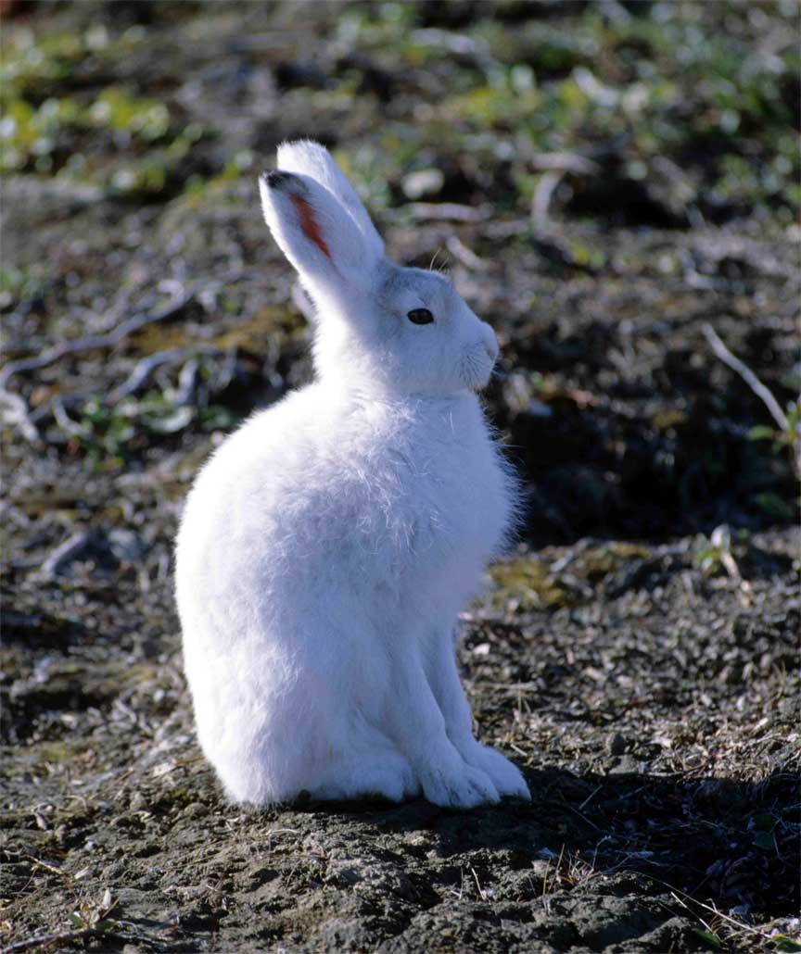
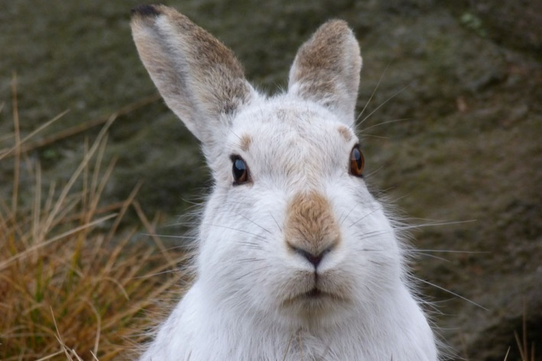
Страшно робкому зайчишке. Всё кругом жёлтое, а у него шубка уже побелела. Ждёт бедняжка, когда выпадет снег. Зароется в сугроб – никто его не увидит. (По И. Соколову-Микитову)

Slide 6
Вопросы и задания к тексту.
На какие три части можно разделить текст?
О чём рассказывается в каждой части?
Какие грибы можно встретить в осеннем лесу?
Как назван в тексте лось?
Представьте и опишите лося на краю болота.
Как назван в тексте заяц?
Почему ему страшно?

Slide 7
Словарно-орфографическая подготовка
Проверьте согласные в словах: р_дких берё_, кре_кие, сколь_кие, ни_кие, дру_, дру_ке, но_ках, рё_, зайчи_ка, шу_ка, бедня_ка, сне_, сугро_, ро_кий.
Подберите признаки к следующим предметам: боровики (какие?)…..; сыроежки (какие?)….; мухоморы (какие?)…..; грузди (какие?) …; рёв (какой?)…; рога (какие?)….; зайчишка (какой?)….
Укажите слова, которые описывают действия грибов: боровики (что делают?)…, сыроежки……, мухоморы……., грузди….., опята……

Slide 8
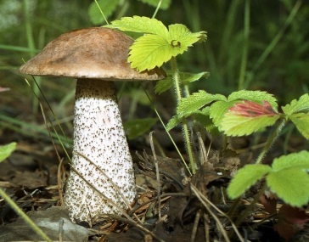
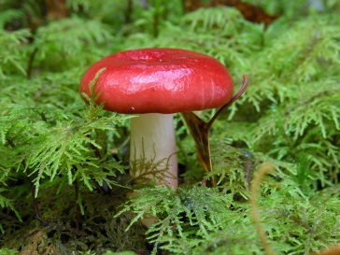
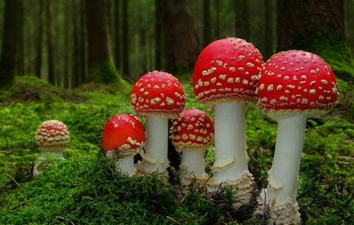
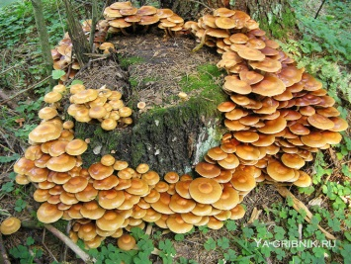
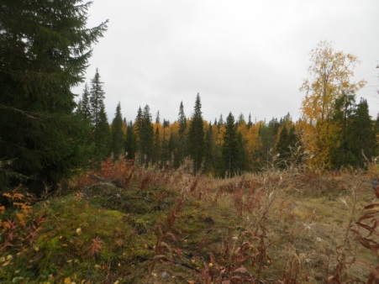
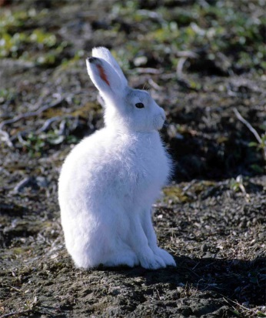

Slide 9
План
Грибы.
Лесной богатырь.
Робкий зайчишка.

